Slide 1
캡스톤디자인 아이디어 구상
박문주 교수님
201401290 김병민
201502879 손병수
201702458 이예은
201702495 김수연

Slide 2
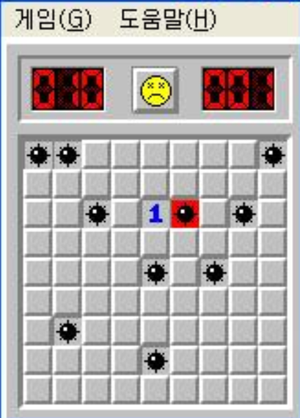
지뢰찾기 (서브 아이디어)

Slide 3
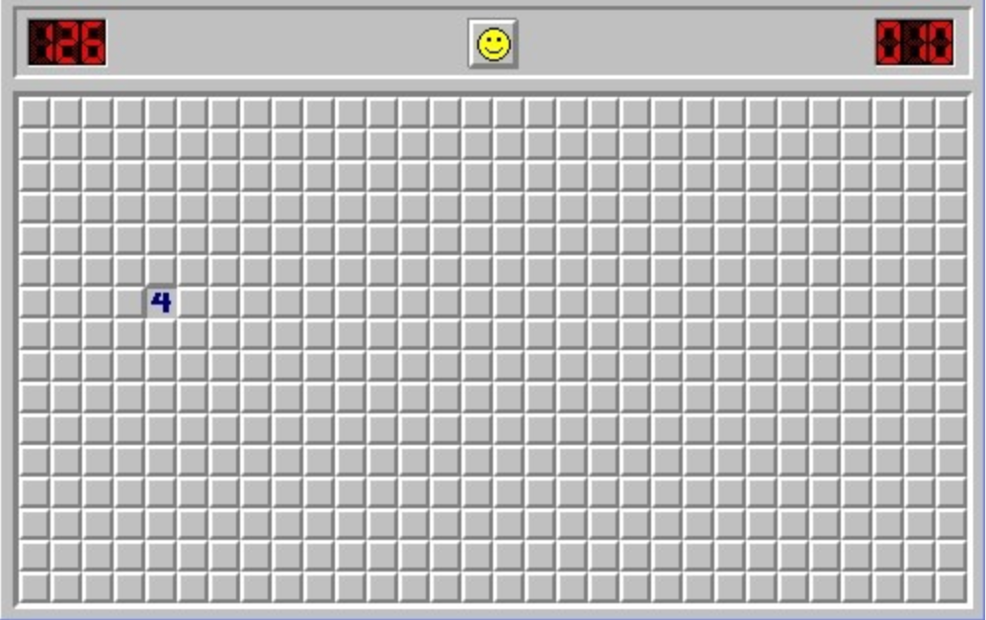
기존의 지뢰찾기

Slide 4
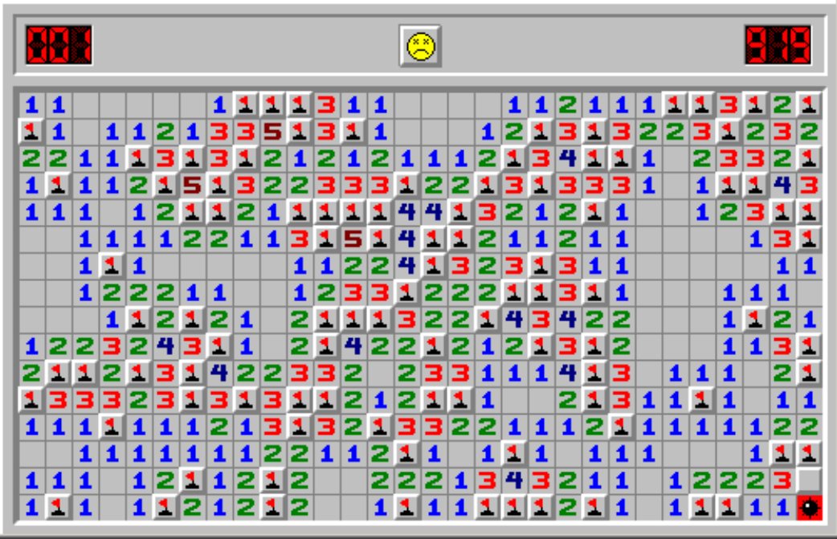
기존의 지뢰찾기

Slide 5
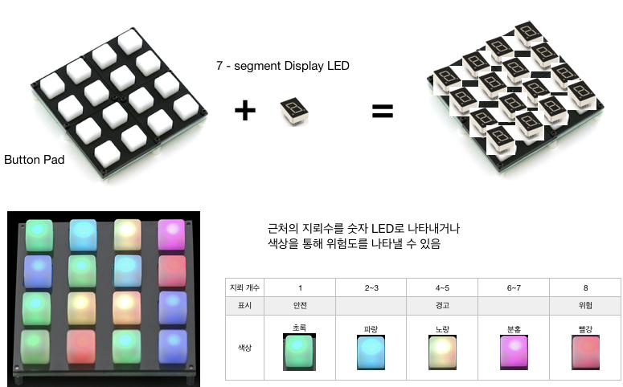
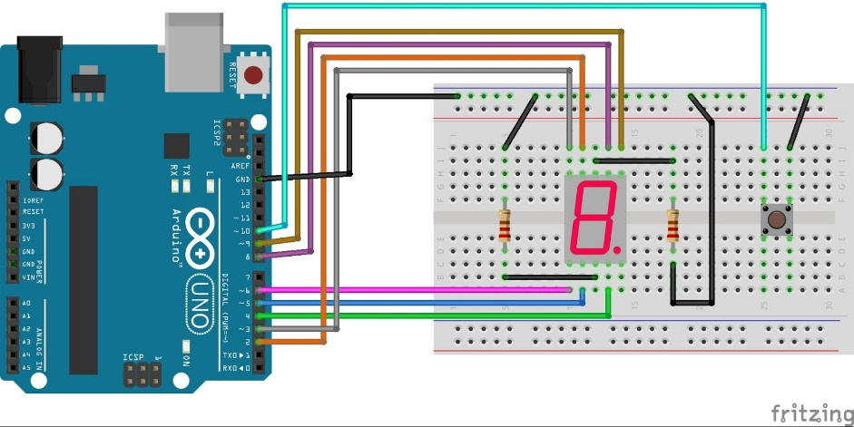
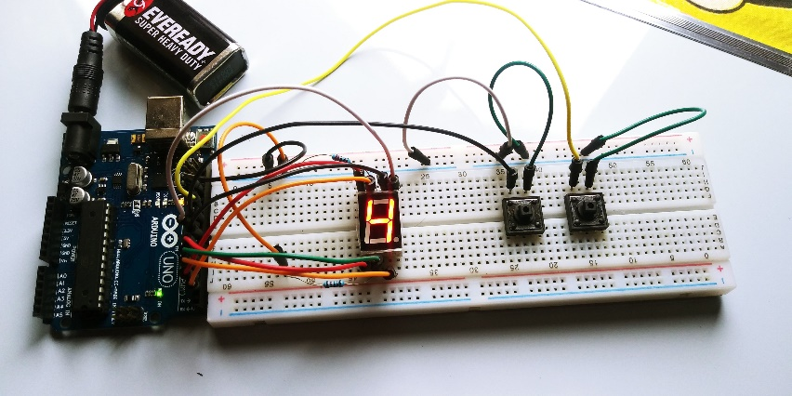
아이디어

Slide 6
아이디어

Slide 7

마피아 게임 (메인 아이디어)

Slide 8
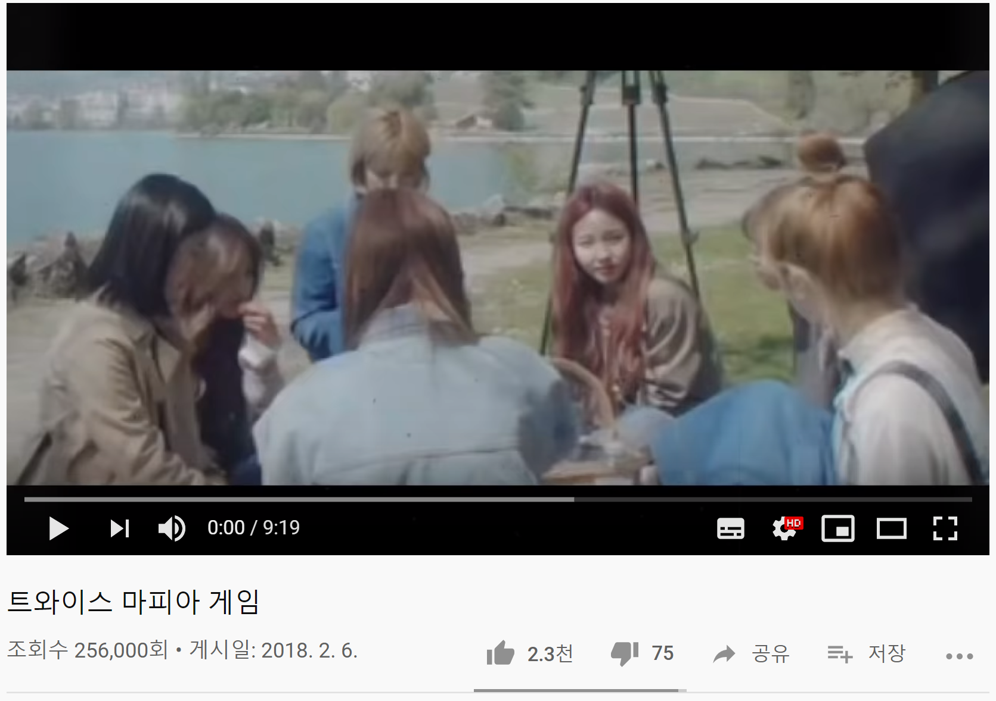
기존 게임 설명
Notes:
8:05 투표 밤 낮

Slide 9
기존 게임 한계점
룰을 잘 알고 있는 사회자가 있어야 게임 진행 가능
사회자의 능력에 따라 해당 판의 질이 달라짐
직업의 개수가 제한되어있고 여러가지 콘텐츠를 즐기지 못함

Slide 10
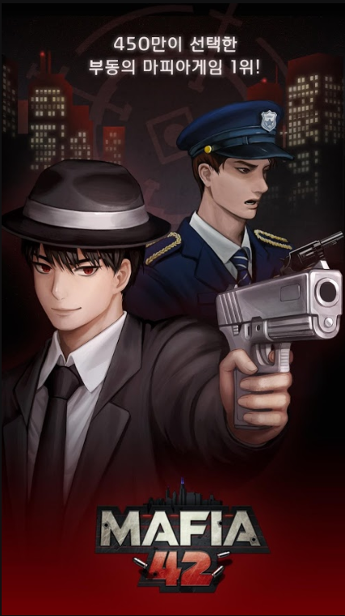
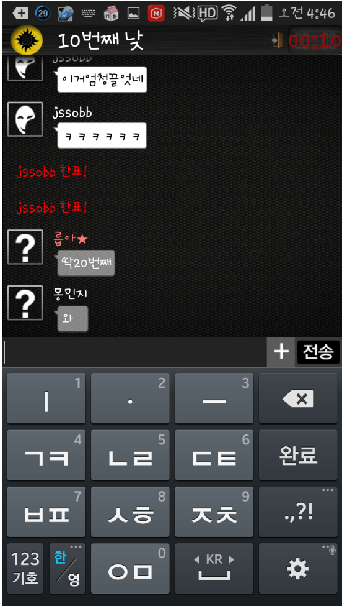
마피아 게임 어플

Slide 11
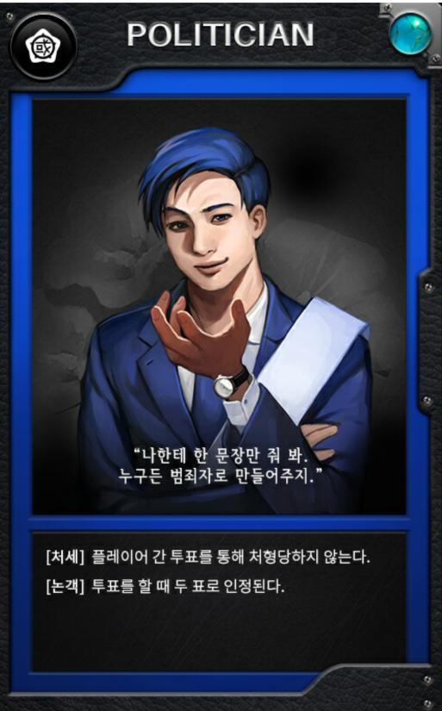
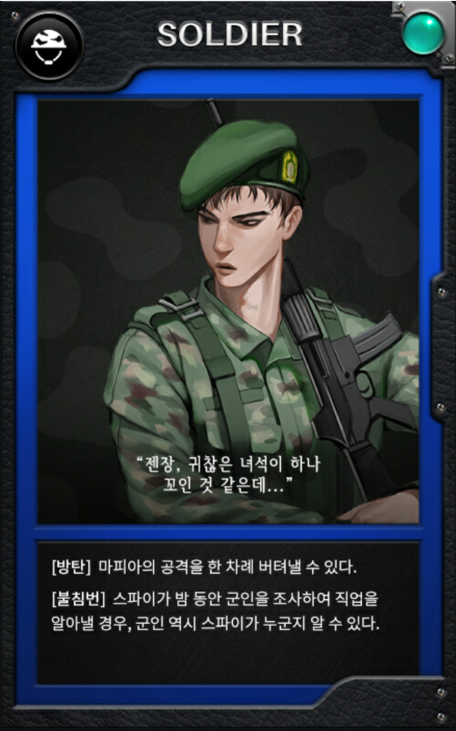
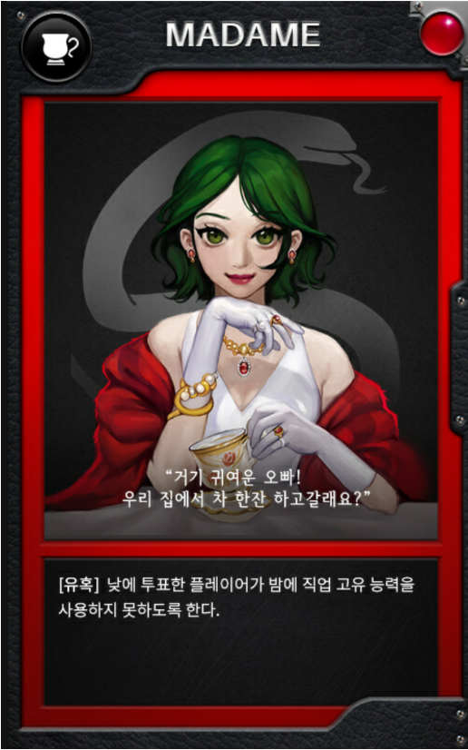
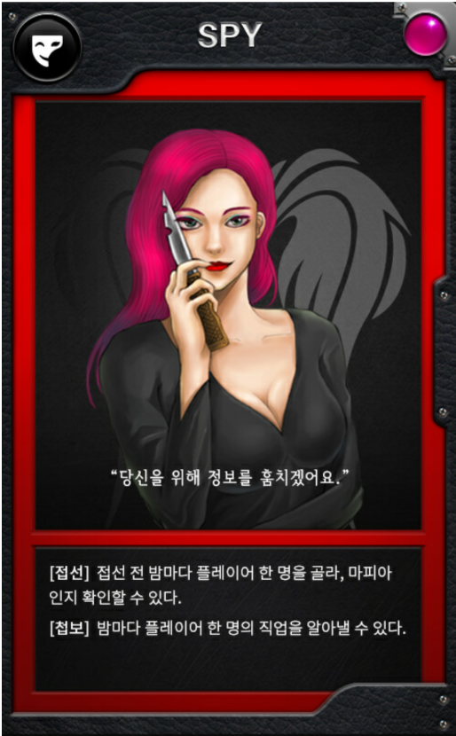
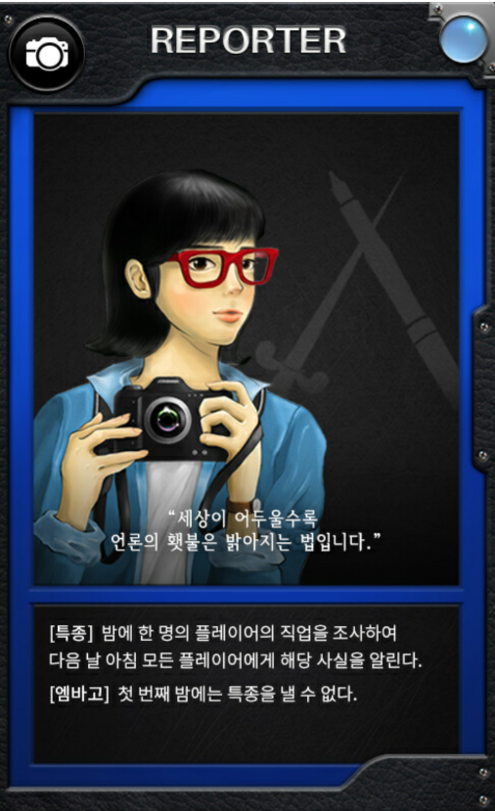
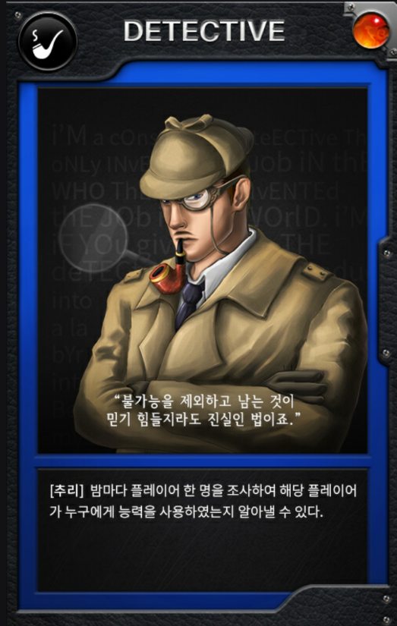
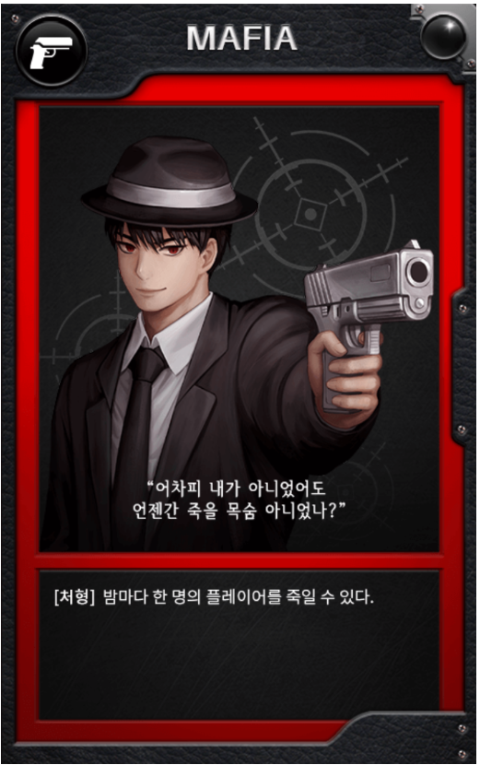
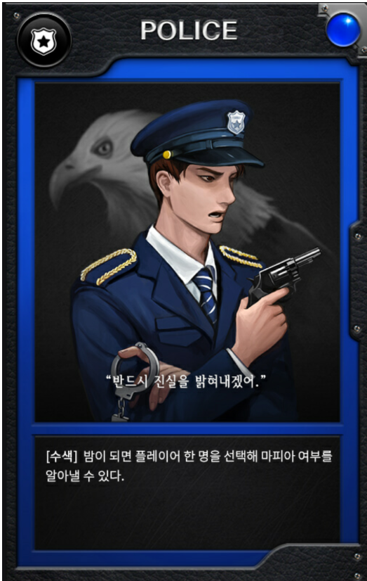
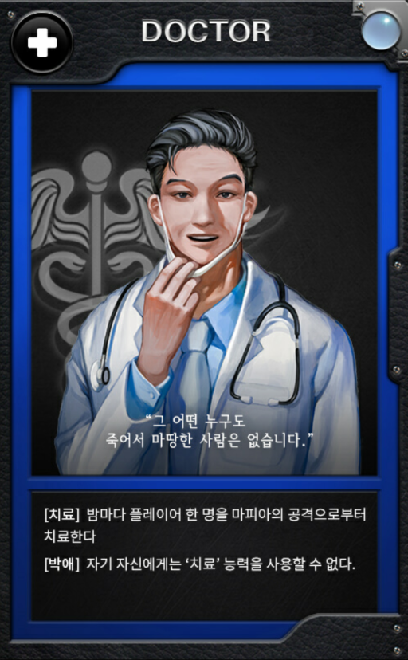
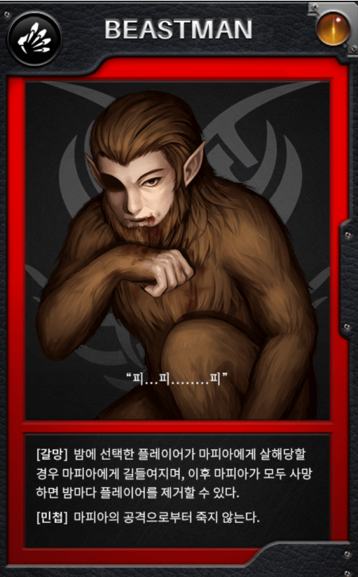
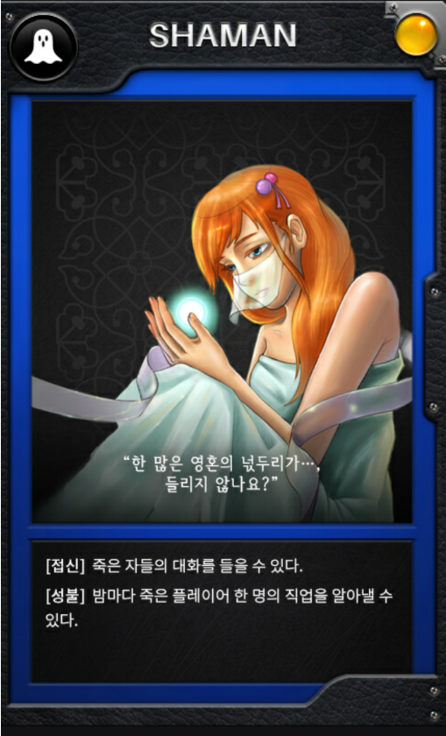
마피아 게임 어플

Slide 12
어플 게임 한계점
실전의 쫄깃함이 없음
채팅으로 어필과 설득, 해명을 하기엔 한계가 있음

Slide 13
아이디어
실전으로 진행
사회자가 없어도 게임 진행 가능
제어기와 단말기를 사용해 사회자 역할을 하도록 하고 다양한 직업과 컨텐츠를 즐길 수 있도록 구성

Slide 14




1
중앙 제어기
플레이어 단말기

Slide 15
게임 참여자 수, 직업 종류 및 인원 수 설정
낮 ∙ 밤의 시간, 최후변론 시간 설정
사회자 역할
음성으로 게임 진행
랜덤으로 인원 별 직업 배정
적절한 BGM (BackGround Music) 재생
중앙 제어기

Slide 16








1
2
3
4
5
6
7
8

Slide 17
마피아
마피아
1
2
3
4
마피아를 선택하겠습니당
5
6
7
8

Slide 18
마피아
마피아
1
2
3
4
의사를
선택할게영
의사
5
6
7
8

Slide 19
마피아
마피아
1
2
3
4
경찰은 너야
의사
경찰
5
6
7
8

Slide 20
마피아
마피아
1
2
3
4
♬ (긴장감 넘치는 노래) ~♬
밤이 되었습니다
의사
경찰
5
6
7
8

Slide 21
마피아
마피아
1
2
3
4
♬ (긴장감 넘치는 노래) ~♬
마피아는 고개를 들고
죽일 사람을 선택해주세용
의사
경찰
5
6
7
8

Slide 22
마피아
마피아
1
2
3
4
♬ (긴장감 넘치는 노래) ~♬
이제 고개 숙이시구요
의사
경찰
5
6
7
8

Slide 23
마피아
마피아
1
2
3
4
♬ (긴장감 넘치는 노래) ~♬
의사는 고개를 들고
치료할 사람을 선택해유
의사
경찰
5
6
7
8

Slide 24
마피아
마피아
1
2
3
4
낮이 되었습니다
의사
경찰
5
6
7
8

Slide 25
마피아
마피아
1
2
3
4
♬ 잘 가요~ 내 사랑~ 이젠 보내줄게요~♬
마피아로 인해
2번이 죽었습니다 ㅠ
의사
경찰
5
6
7
8

Slide 26
중앙 제어기와 단말기를 이용해 , 여러 종류의 직업을 실제 마피아에서도 구현 가능
여러가지 콘텐츠 생성 가능성

Slide 27
감사합니다

